Slide 1
金融數據分析 期中報告
共同三家標的 + 個別第四家標的之效率前緣比較與整合分析
共同三家：AAPL JPM XOM
第四家：GLD｜TLT｜VNQ｜DJP
611436002 財碩一 孔亭諭
611436003 財碩一 蕭靖諠
611436004 財碩一 李宜璇
611436006 財碩一 葉竹芸

Slide 2
一、研究動機
• 以 Markowitz 效率前緣理論為核心，探討加入不同第四家標的後投資組合的改善效果
• 共同三家（AAPL、JPM、XOM）分屬科技、金融、能源，彼此相關性中等，具備分散化基礎
• 四位組員各自加入一家第四家標的，代表不同資產類別：避險、債券、房地產、原物料
• 研究核心問題：哪一個第四家標的對共同三家的效率前緣改善效果最佳？

Slide 3
二、研究設計與分工
第一階段：全組共同選定三家標的，統一資料設定
第二階段：每人各選一家第四家標的（不重複）
第三階段：各自完成三家vs四家效率前緣分析
第四階段：整合比較四種第四家標的之效果
GLD（孔亭諭）｜TLT（李宜璇）｜VNQ（蕭靖諠）｜DJP（葉竹芸）

Slide 4
三、資料來源與衡量方法
資料來源
Yahoo Finance（Python yfinance 套件抓取）
資料期間
2020年1月 至 2024年12月
資料頻率
月資料（共60期，報酬率59筆）
報酬率定義
R_t = (P_t - P_{t-1}) / P_{t-1} （簡單報酬率）
效率前緣建構
最小化投資組合變異數，限制 0 ≤ w_i ≤ 1，Σw_i = 1

Slide 5
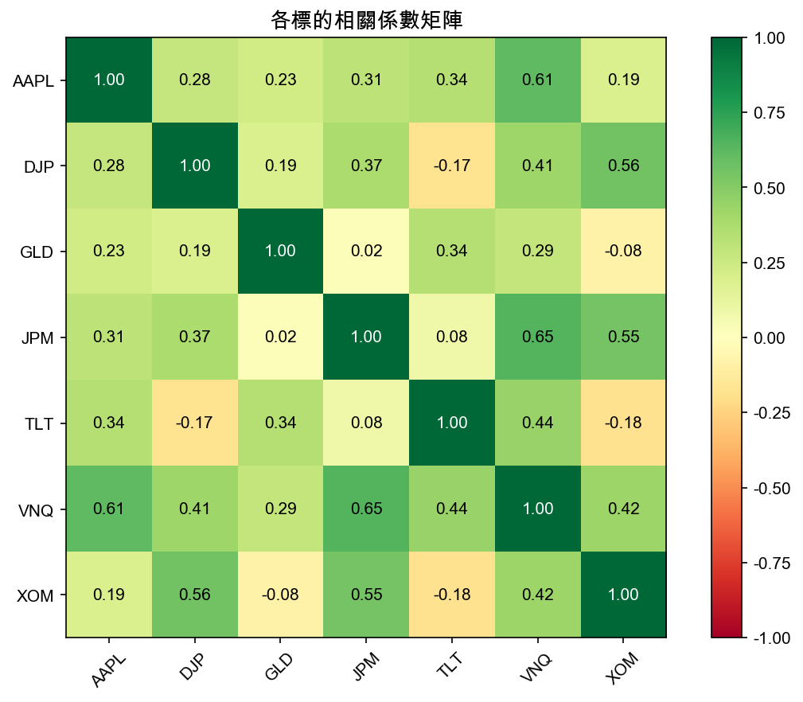
四、相關係數矩陣
GLD 與三家相關性極低（最高 0.23），與 XOM 呈負相關（-0.08）→ 分散效果最強

Slide 6
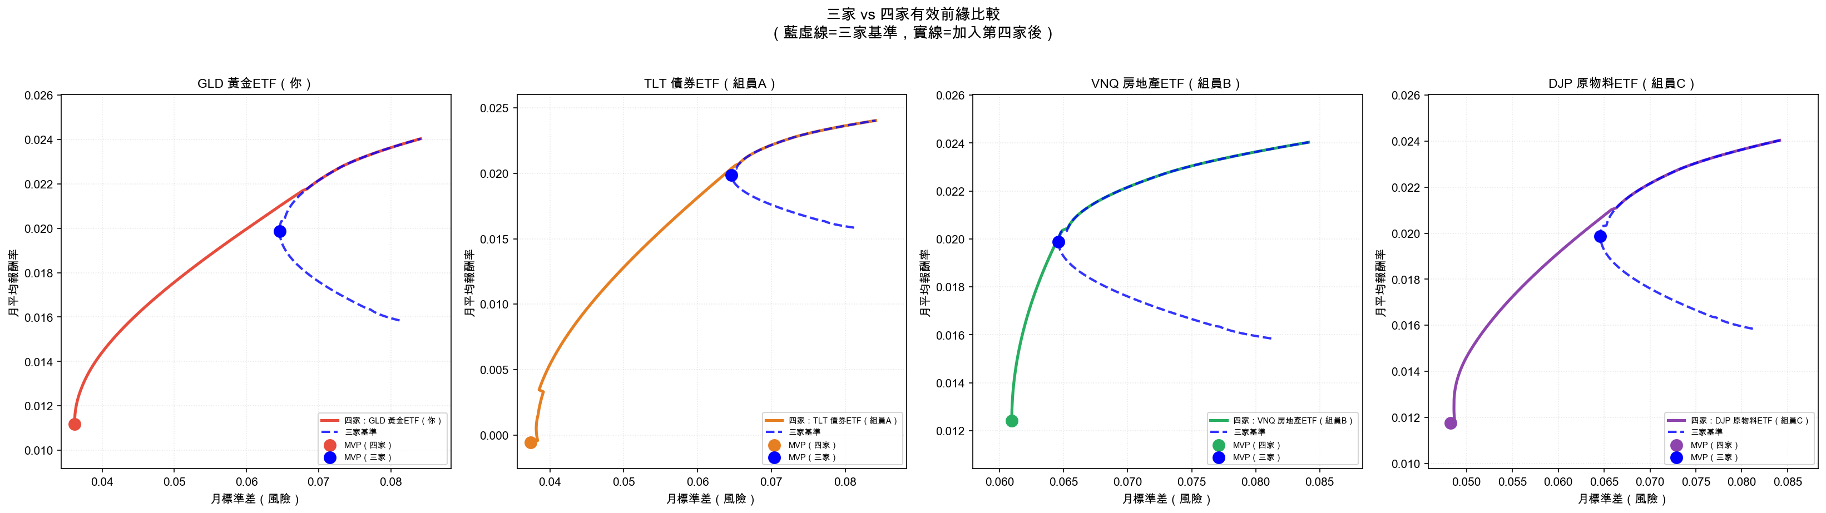
五、效率前緣比較圖

Slide 7
六、MVP 數字比較
第四家標的
三家MVP報酬
三家MVP風險
四家MVP報酬
四家MVP風險
風險下降
GLD（孔亭諭）
0.0200
0.0646
0.0114
0.0360
44.32%
TLT（李宜璇）
0.0200
0.0646
0.0002
0.0374
42.09%
VNQ（蕭靖諠）
0.0200
0.0646
0.0149
0.0614
5.04%
DJP（葉竹芸）
0.0200
0.0646
0.0122
0.0482
25.41%
★ GLD 列為金色標示（風險下降幅度最大）

Slide 8
七、小組整合比較
第四家標的
風險下降幅度
報酬變化
綜合評估
GLD 黃金ETF
44.32%
-43.16%
★ 最佳
TLT 債券ETF
42.09%
-99.23%
報酬犧牲過大
VNQ 房地產ETF
5.04%
-25.48%
改善效果最小
DJP 原物料ETF
25.41%
-38.94%
中等
結論：GLD 風險下降幅度最大（44.32%），且無 TLT 報酬幾乎歸零的問題，為最佳第四家標的

Slide 9
八、結論與反思
✦ GLD 黃金ETF 為最佳第四家標的，風險下降 44.32%，相關性結構是關鍵
✦ 資產相關性是決定分散效果的核心：GLD vs XOM 呈負相關（-0.08）
✦ TLT 雖風險下降 42%，但升息環境下報酬幾乎歸零，不具投資效率
✦ VNQ 與三家高度相關（0.61、0.65），邊際分散效果最小
✦ 方法限制：歷史資料不保證未來、未考慮交易成本、不允許放空
✦ AI 協作效益：提升程式效率，但金融邏輯判斷仍需研究者自行驗證

